Slide 1

Применение инновационных технологий на уроках ОБЖ
МОУ ДО «Турочакская ДЮСШ»
методист: Васильева Е.В.
с.Турочак, 2021г.

Slide 2
Инновационная деятельность – целенаправленное преобразование содержания обучения и организационно – технологических основ образовательного процесса, направленное на повышение качества образовательных услуг, конкурентноспособности образовательных учреждений и их выпускников, обеспечение всестороннего личностного и профессионального развития обучаемых.

Slide 3
Основные цели инновационной деятельности
сформировать у школьников не только глубокие знания, но и умения самостоятельно добывать эти знания, использовать их в различных ситуациях, накапливать опыт решения проблем, развить у учащихся познавательные, интеллектуальные, эмоционально-волевые и физические умения.

Slide 4

-Развитие умения мотивировать действия;
-Самостоятельно ориентироваться в получаемой информации;
-Формирование творческого нешаблонного мышления;
-Развитие детей за счет максимального раскрытия их природных способностей;
-Качественное изменение личности
ученика.

Slide 5
Современные образовательные технологии на уроках ОБЖ
Здоровьесберегающие
технологии
Технологии
интегрированного
обучения
Технологии
проблемного
обучения
Информационно-
коммуникационные
технологии
Групповые и
коллективные
технологии
Технологии
игровой
деятельности
Технологии
дифферен-
цированного
обучения
Проектно-
исследовательские
технологии

Slide 6
Технологии проблемного обучения
Мыслить человек начинает тогда, когда у него появляется потребность что-нибудь понять. И начинается мышление с проблемы или вопроса, удивления или недоумения.

Slide 7
Существует три основных метода постановки учебной проблемы:
1. Побуждающий от проблемной ситуации диалог.
2. Подводящий диалог представляет собой систему вопросов и заданий, которые пошагово подводят учащихся к формулированию темы.
3. Сообщение темы с мотивирующим приемом.

Slide 8
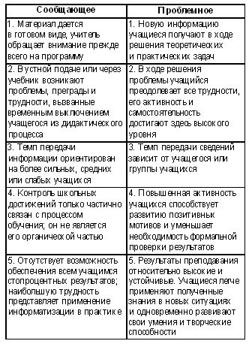
Проблемное обучение
Вербицкий А.А.

Slide 9
Возможности использования игровых технологий:
1)Ролевые игры на уроке (инсценирование);
2)Игровая организация учебного процесса с использованием игровых заданий (урок - соревнование, урок - конкурс, урок - путешествие, урок - КВН);
3)Игровая организация учебного процесса с использованием заданий, которые обычно предлагаются на традиционном уроке;
4)Использование игры на определённом этапе урока (начало, середина, конец; знакомство с новым материалом, закрепление знаний, умений, навыков, повторение и систематизация изученного);
5)Различные виды внеклассной работы (лингвистический КВН, экскурсии, вечера, олимпиады и т.п.), которые могут проводиться между учащимися разных классов одной параллели.

Slide 10
Типология педагогических игр по характеру игровой методике
предметные,
сюжетные,
ролевые,
деловые,
имитационные
игры-драматизации
специфику игровой технологии в значительной степени определяет игровая среда: различают игры с предметами и без предметов, настольные, комнатные, уличные, на местности, компьютерные и с ТСО, а также с различны­ми средствами передвижения.

Slide 11

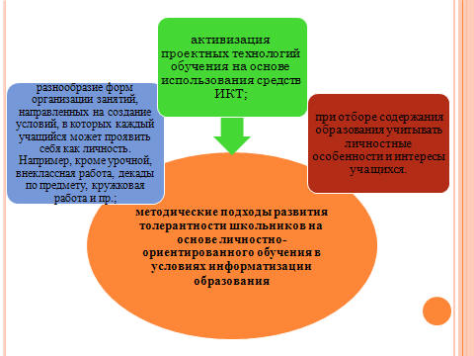
Личностно-ориентированное обучение

Slide 12
Личностно ориентированный подход
Реализация интересов детей
Непрерывность развития и становления ребенка
Личностный рост
ребенка
Индивидуальная образовательная траектория
Психолого-педагогическая поддержка
Самопознание, самореализация, самовоспитание
Совместное сотрудничество в творческой деятельности
Культура общения
Рост самооценки («Я» - концепция)
Познание и творчество
Профессиональное самоопределение
Навыки исследовательской деятельности
Осознание значения личной и общественной безопасности
Непрерывность индивидуального личностного развития
Адаптация к жизни
Свобода в выборе форм и видов деятельности

Slide 13
Отличия личностно- ориентированного урока от традиционного
просматриваются в четырёх аспектах:
-в организации самого урока и деятельности на нём;
-в иной позиции педагога по отношению к ученику и к учебному процессу, к роли учителя в нём;
-в иной позиции самого ученика как субъекта учебной деятельности (именно благодаря иной позиции педагога и выращивается субъектная позиция ученика);
-в ином характере взаимоотношений между учителем и учеником в учебном процессе.

Slide 14

(на этапе контроля ЗУН)
Технология уровневой
дифференциации
Уровневая дифференциация предполагает такие формы обучения, которые позволяют дать столько знаний для конкретного ученика, сколько он сможет в себя вместить.
Уровень стрессогенности обучения (5,6,7,8 ,9 классы)
Благоприятное эмоциональное состояние учащихся, снижение стрессогенности обучения (тест Спилбергера)
Успеваемость учащихся 100%.

Slide 15
Здоровье сберегающие технологии
Разминка для глаз
Контроль за осанкой
Освещение в кабинете
Техника безопасности
Способы оказания первой
помощи
Физкультурные минутки
Занятия на стадионе, в спортивном и тренажерном зале
Инструктажи по ПБ, действия при ЧС, угрозе терроризма

Slide 16
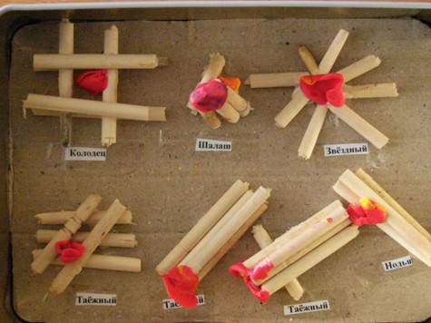
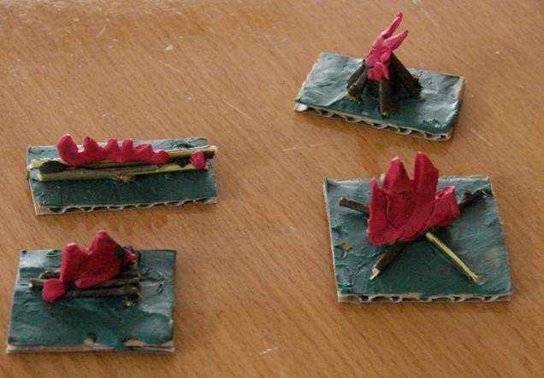
Проектные технологии
Думать легко, действовать трудно, а превратить мысль в действие - самая трудная вещь на свете!
И. Гёте
Цель:
наиболее благоприятным способом создать условия деятельности, максимально приближенные к реальным для формирования качеств человека, позволяющих ему быть востребованным и успешным в современном обществе, а именно: компетентности решения проблем, коммуникативной и информационной культуры.
•Учащиеся лепят модель костра, объясняют алгоритм его построения, назначение костра и проводят его классификацию
Макеты костров

Slide 17
Использование ИКТ на уроке:
Современность и актуальность учебного материала
Наличие дополнительного и сопутствующего материала
Эстетичность и наглядность
Возможность блочного обозрения темы, опережающие задания
Обучение через игровую и практическую деятельность
Повышение интереса к учебе

Slide 18
Использование компьютерных технологий позволяет:
Повысить интерес к изучению предмета
Расширить информационное поле
Ускорить процесс получения и использования информации
Развить познавательные способности школьников

Slide 19
Направления использования средств ИКТ
Материалы ЦОР
Интерактивная доска
Презентации
Microsoft Office PowerPoint
Буклеты, памятки
Microsoft Office Publisher
Мониторинг качества знаний
Microsoft Office Excel
Работа с Интернет-ресурсами
Элементы дистанционного обучения
Электронное портфолио
Ученические
Учительские

Slide 20
Преимущество использования информационных компьютерных технологий
огромный интерес детей и подростков заниматься всем, что связано с компьютерами;
широкие мультимедийные возможности;
возможность учитывать индивидуальные особенности и возможности каждого ребенка;
интерактивность компьютерных программ;
экономия временных ресурсов.

Slide 21

Применение компьютера на уроке
Где? | Для чего? | Что? | Как?
На уроке объяснения нового материала, повторения и закрепления | Для демонстрации при объяснении нового материала, для повторения и закрепления старого материала | Обучающие программы, мультимедийные средства | Компьютерный класс или один компьютер и мультимедийный проектор
На уроке объяснения нового материала, повторения и обобщения | Для демонстрации при объяснении нового материала, подведения к обобщению | Готовые программные средства: показ опытов, моделей, лекций | Один компьютер и мультимедийный проектор
На уроке контроля знаний, повторения и закрепления. На этапе первоначального контроля | Для автоматизации процесса и экономии времени обработки данных | Контролирующие и тестирующие программы | Компьютерный класс, соответствующее программное обеспечение
На внеклассных мероприятиях | Для демонстрации материала | Мультимедийные средства | Один компьютер и мультипроектор
На внеклассных мероприятиях | Для развития творческих способностей учащихся | Компьютерные версии интеллектуальных и развивающих игр | Компьютерный класс

Slide 22
Взаимодействие с различными образовательными и общественными учреждениями и организациями
Многополярность и многоплановость процесса взросления и вхождения ребенка во взрослую жизнь сопряжено с различного рода трудностями. Сегодняшняя социально-экономическая действительность такова, что существует обширный пласт проблем, с которыми приходится сталкиваться ребенку на пути вхождения в общество, а подчас и оставаться один на один с ними.
В современном обществе многие государственные, коммерческие и общественные организации и учреждения различных министерств и ведомств вводят в круг своей деятельности задачи по воспитанию подрастающего поколения. Однако, эффективность решения таких задач отдельной группой специалистов значительно ниже возможных результатов командной работы.
Создание системы взаимодействия субъектов образования с социальными партнерами других ведомств должно быть обращено к личности ребенка, направлено на ее развитие, раскрытие потенциала, своеобразия и духовных сил, нивелирование негативных последствий влияния часто, враждебной социальной среды, поэтому на уроках ОБЖ зачастую используют межведомственное взаимодействие органов здравоохранения, образования, физкультуры и спорта, социальной защиты населения, экологических служб, различных общественных организаций (беседы, лекции, акции, соревнования, флеш-мобы и т.д.)

Slide 23
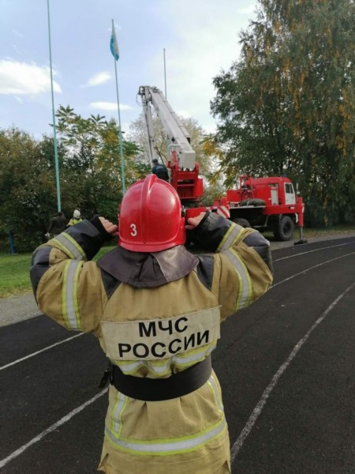
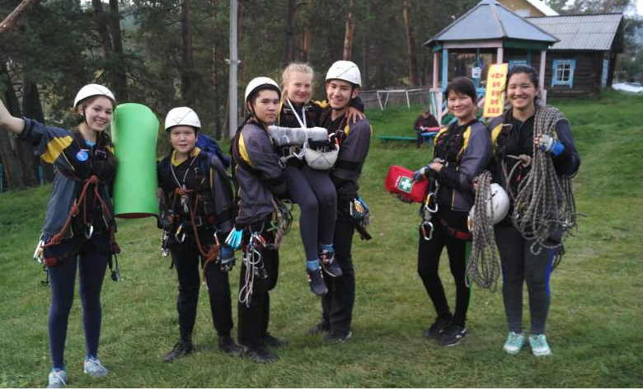
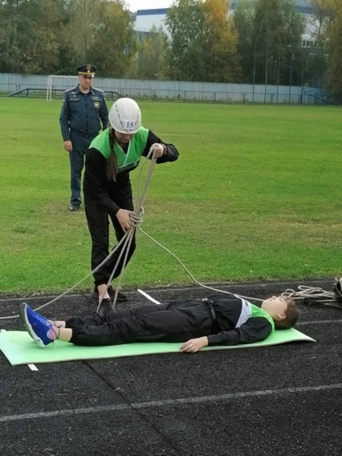
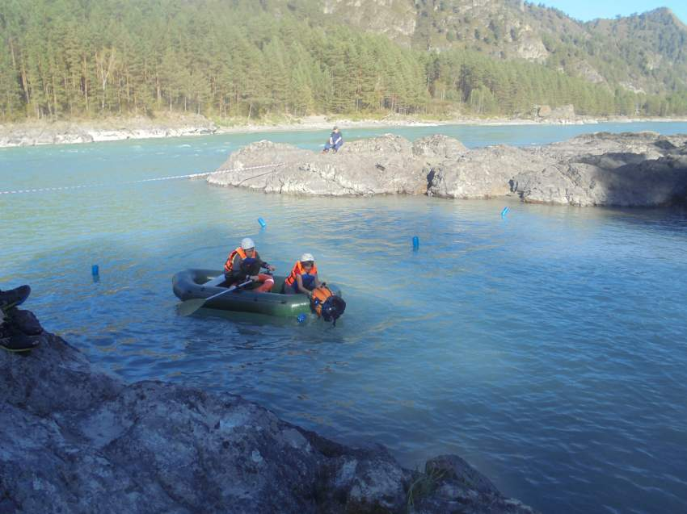
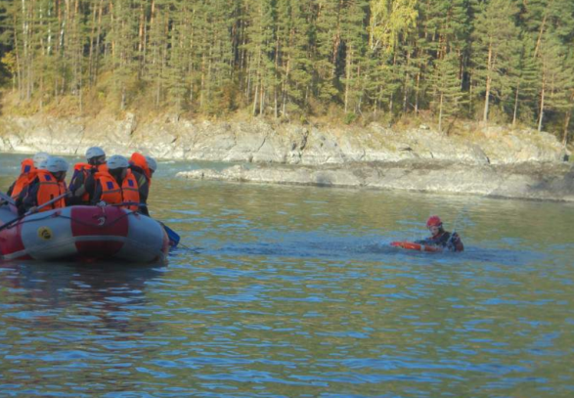
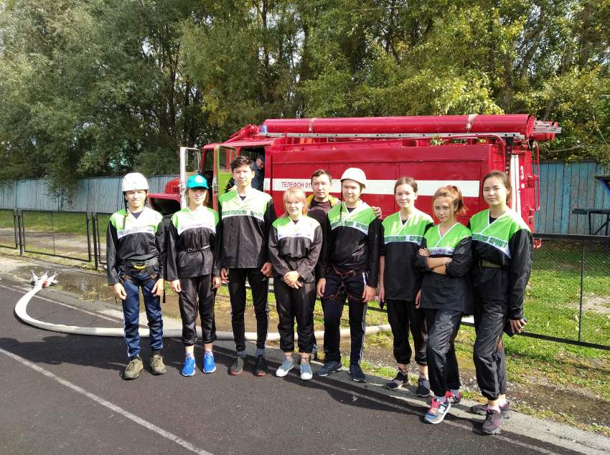
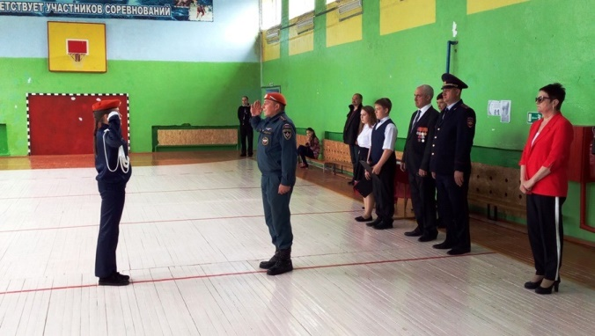
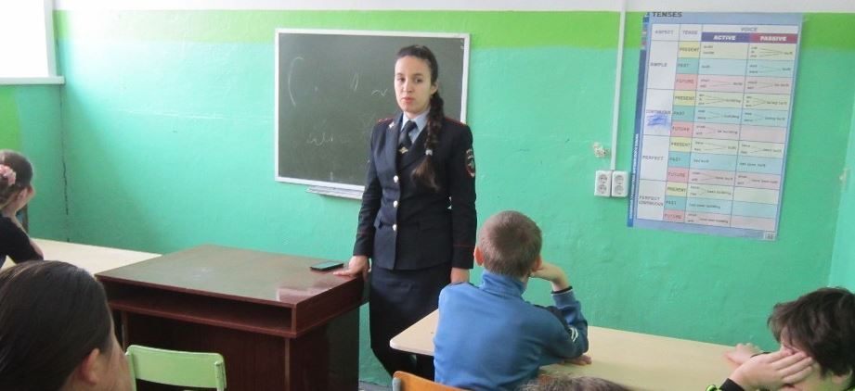
Внеклассная работа

Slide 24
Результативность применения современных образовательных технологий на уроках ОБЖ
повышение мотивации к изучению основ безопасности жизнедеятельности;
стабильная динамика учебных достижений обучающихся;
рост количества учащихся, принимающих участие в проектно – исследовательской деятельности;
увеличение занятости детей во внеурочной деятельности;
улучшение количественного и качественного показателя участия школьников в конкурсах и олимпиадах по ОБЖ.

Slide 25
Спасибо за внимание!
Методист МОУ ДО «Турочакская ДЮСШ» – Васильева Е.В.
Эл. почта - dusesha04@mail.ru, тел. 8-388-43-22-6-53.

